Slide 1
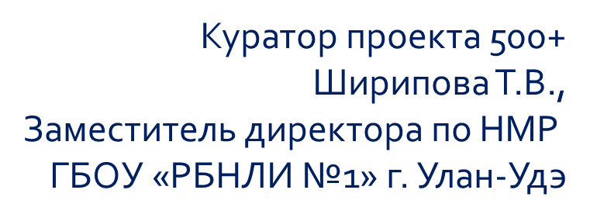
Практический семинар для молодых педагогов «Творческие мастерские»
«Проектирование метапредметного урока»
Апрель, 2021 год

Slide 2
Что такое метапредметные
результаты по фгос
Это результаты обучения, не связанные со знаниями и умениями в конкретных сферах, а связанные с общими навыками.
На уроках алгебры ребенок не только учится решать уравнения, но и учится анализировать условия задачи, искать нужную информацию, ставить и задавать вопросы. При этом ребенок может достичь этих результатов не только на алгебре, но и на всех остальных уроках.
Чтобы достичь метапредметных образовательных результатов ребенок должен освоить универсальные учебные действия (УУД).
Метапредметные результаты перечислены во ФГОС — они отличаются для начального, общего и среднего образования

Slide 3
Как достичь метапредметных результатов
Примерить список результатов к своей учебной дисциплине.
Не обязательно брать все метапредметные результаты сразу.
Список можно разбить на коммуникативные, регулятивные и познавательные. Возьмите хотя бы несколько результатов из каждой группы и посмотрите, можете ли вы их достичь на ваших уроках. Скорее всего, сначала вам покажется, что это трудно.
Например: попробуйте придумать ситуации для каждого результата — «дети читают учебник по геометрии и ищут информацию» или «дети заполняют контурные карты и проверяют их друг у друга».

Slide 4
Как достичь метапредметных результатов
Придумать задачи для достижения каждого результата.
Задачи будут отличаться от ситуаций, которые вы придумали на предыдущем этапе. Задача должна быть понятной, достижимой и четко оцениваемой.
Например, задача «найти информацию о современных границах Российской федерации, отметить их на карте, проверить карты у соседа» понятна, достижима и ее легко оценить.

Slide 5
Как достичь метапредметных результатов
Следить, чтобы УУД развивались на каждом уроке.
Сложно на каждом уроке развивать 10 разных универсальных учебных действий, точнее, сложно делать это осознанно. На самом деле учебная деятельность сложна и скорее всего дети правда применяют все известные им учебные и познавательные умения на каждом занятии. Но для этого занятия должны быть разнообразны и интересны.
Например: если вы только читаете лекцию, дети отработают только умение конспектировать.

Slide 6
Как проверить метапредметные
Результаты освоения
Новые ФГОС предполагают, что работа над достижением метапредметных результатов должна идти на каждом учебном занятии. Но как оценить достижения конкретных учеников? И более того, отделить метапредметные результаты от предметных и личностных?
Сегодня есть три четких критерия, которые позволяют оценить сформированность метапредметных навыков:

Slide 7
Как проверить метапредметные
Результаты освоения
1. Успешное выполнение учеником диагностической задачи, направленной на выработку определенного УУД.
2. Высокий уровень освоения отдельных учебных дисциплин, для достижения которого требуется применять метаумения.
3. Решение интегративных заданий, которые также характеризуют уровень достижения учеником метапредметных результатов обучения по ФГОС.
Также есть индивидуальные карты продвижения обучающихся, оценочный лист, оценивание проектно-исследовательских работ.

Slide 8
Спасибо за внимание!

